Slide 1
Pamiątkowa prezentacja, upamiętniająca
270. Rocznicę Urodzin
Hugona Kołłątaja
Patrona Szkoły Podstawowej Nr 7 w Dąbrowie Górniczej
ur. 1 kwietnia 1750 rok - 2020 rok

Slide 2
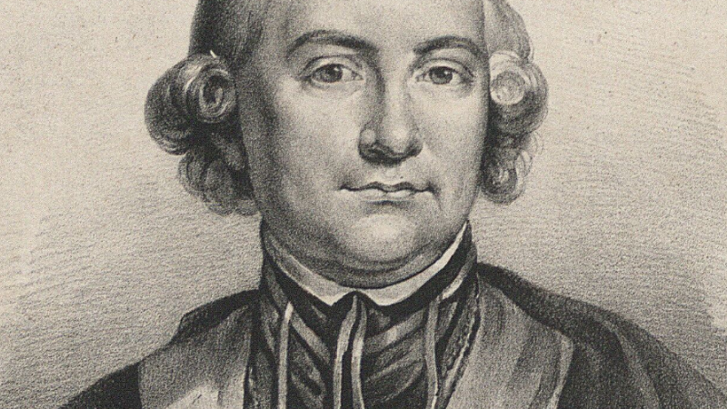
Prezentacja Konkursowa o hugoNIE kołłątajU Autor: piotr wieliński I miejsce

Slide 3
Życiorys
Hugon Kołłątaj (1750-1812) ksiądz, uczony, polityk, filozof i publicysta, jeden z głównych przedstawicieli polskiego oświecenia, zwolennik fizjokratyzmu. Kształcił się w Krakowie, Wiedniu i we Włoszech. Po powrocie do kraju w 1774r objął jedną z kanonii krakowskich. Zaangażował się w prace Komisji Edukacji Narodowej (KEN) i Towarzystwa do Ksiąg Elementarnych. Jako delegat KEN, wspomagany przez M. Poniatowskiego i I. Potockiego, pomimo silnego oporu konserwatywnej profesury w latach 1777-1783r zasiadał w radzie Akademii Krakowskiej, a w 1783-1786r został jej rektorem.

Slide 4
Działalność polityczna
Opracował plan rozbudowy szkół w całym kraju, który stał się podstawą Ustaw KEN, ogłoszonych w 1783. W 1786, powołany na urząd referendarza litewskiego, przeniósł się do Warszawy, gdzie skupił wokół siebie grono zwolenników reform ustrojowych, publicystów (m.in. T.A. Ostrowskiego, S. Małachowskiego, L. Strassera), przez przeciwników zwanych Kuźnicą Kołłątajowską.
W przeddzień Sejmu Czteroletniego (1788-1792) związał się z opozycją antykrólewską. Przyczynił się do ukształtowania w Sejmie tzw. obozu patriotów. W czasie kadencji Sejmu ogłosił 3 części dzieła "Do Stanisława Małachowskiego" o przyszłym sejmie Anonima listów kilka (1788-1789), w których sformułował program swojego obozu (walka o niezawisłość narodową i reformy społeczne).

Slide 5
Główne dzieła politycze Hugona Kołłątaja to:
O ustanowieniu i upadku Konstytucji 3 Maja
Do Stanisława Małachowskiego, referendarza Koronnego, o przyszłym sejmie Anonima listów kilka.
Prawo polityczne narodu polskiego
Stan oświcenia w Polsce w ostatnich latach panowania Augusta III.

Slide 6
Konstytucja 3 maja
Popierał walkę o emancypację miast i równouprawnienie mieszczan, opracował memoriał z żądaniem reform, który przedstawiciele miast podczas tzw. "czarnej procesji" wręczyli marszałkowi Sejmu i królowi, zmuszając ich do rozpatrzenia żądań. Był współautorem Konstytucji 3 Maja i innych aktów ustawodawczych. Po ogłoszeniu Konstytucji był jednym z twórców i kierowników Zgromadzenia Przyjaciół Ustawy Rządowej, pierwszego w Polsce zorganizowanego stronnictwa politycznego.
Został podkanclerzym koronnym (1791-1792) i członkiem rządu. Po zwycięstwie Targowicy przebywał na emigracji w Dreźnie i Lipsku, gdzie napisał dzieło "O ustanowieniu i upadku Konstytucji 3 Maja", wydane w 2 tomach w 1793r, oraz zaangażował się w przygotowania powstańcze 1793-1794.

Slide 7
Powstanie Kościuszkowskie
W insurekcji kościuszkowskiej czołowy przedstawicie lewicy powstańczej, tzw. jakobinów polskich, członek władz naczelnych, kierownik Wydziału Skarbu w Radzie Najwyższej Narodowej. Współautor aktu powstania, Uniwersału Połanieckiego, ustawy o przydzieleniu ziemi chłopom biorącym udział w powstaniu. Po upadku powstania uciekł z Warszawy, ścigany przez władze rosyjskie, w 1794r zatrzymany przez Austriaków pod Przemyślem i więziony do 1802r. Po zwolnieniu z więzienia udał się na Wołyń, gdzie współpracował z T. Czackim przy organizacji Liceum Krzemienieckiego (1805). Po utworzeniu Księstwa Warszawskiego, wezwany przez Napoleona do Warszawy, dzięki wpływom swych wrogów politycznych niedopuszczony do udziału w rządach. W latach 1807-1808 na rozkaz Aleksandra I internowany i przetrzymywany w Moskwie. Po powrocie do Księstwa Warszawskiego został odsunięty od działalności publicznej, daremnie zabiegał o uczestniczenie w zarządzaniu edukacją oraz reformie administracyjnej i skarbowej, wysuwając różne projekty. W 1809r ogłosił "Uwagi nad tą częścią ziemi polskiej, którą od traktatu tylżyckiego zwać poczęto Księstwem Warszawskim", gdzie przedstawił program odbudowy i rozwoju Polski w granicach napoleońskich. Zmarł w osamotnieniu i zapomnieniu. Patronował wielu ruchom demokratycznym i niepodległościowym XIX i XX w.

Slide 8
Hugon Kołłątaj i jego cytaty:
„Dwa tylko były przedmioty które zajęły całe moje życie: poprawa wychowania publicznego i poprawa rządu mojego narodu“
„Niech będzie rolnik co do osoby i rąk swoich zupełnie wolny, lecz niech będzie poddany prawu, które własna na niego wkłada potrzeba.“
„My siejemy ze łzami, ale potomkowie nasi zbierać będą w radości”
„Nie mamy fortec, kraj nasz na wszystkie strony otwarty, nie może być inaczej zasłoniony, tylko piersiami obywatelów.“

Slide 9
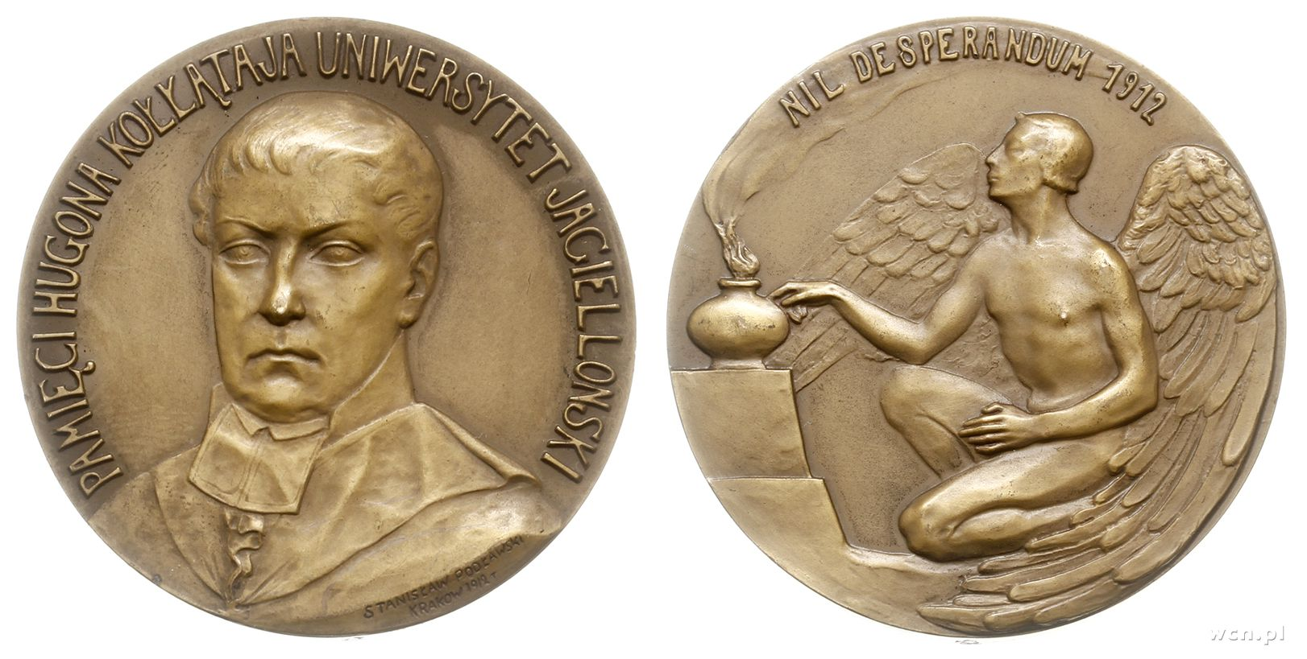
„Słychanaż jest rzecz, aby na końcu ośmnastego wieku, w tym czasie, gdzie niewolnicze narody odważnie swe potargały kajdany, Polska jedna w przeciągu lat dwóch, (…) została się bez rządu, bez wolności, bez pewnej nadal egzystencyi?“
„Prawdziwą żądzą człowieka jest nie mieć dobrego wychowania.“
„Polacy! Ośmielcie się, aby raz być narodem, a narodem prawdziwie wolnym.“

Slide 10
HUGON KOŁŁĄTAJ PATRONEM MOJEJ SZKOŁY
Bardzo się cieszę i jestem niezmiernie dumny, że patronem mojej Szkoły Podstawowej nr 7 w Dąbrowie Górniczej, do której uczęszczam jest Hugon Kołłątaj – działacz, pisarz polityczny i organizator nauki i oświaty. Człowiek niezwykle wszechstronny.

